Slide 1

第一章：数据库系统概述
学习目的和要求
数据库管理系统出现的背景—理解
数据库管理系统基本功能、抽象层次—掌握
  数据库系统总体结构—掌握
  数据库技术的发展历程—了解
Notes:
以上是关于这门课的背景及要求。下面我们言归正传，开始第一章内容的学习。
本章的内容主要从总体上对数据库系统进行概述，内容共包括以下几个方面。

Slide 2
一、DBMS的史前时代
数据库的史前时代大致可分为两个阶段
人工管理阶段
--产生背景：
应用需求：科学计算
硬件水平：无直接存储存取设备
软件水平：没有操作系统
处理方式：批处理
（20世纪40年代中—50年代中，1946年电脑诞生）
--产生背景：
应用需求：科学计算、管理
硬件水平：磁盘、磁鼓
软件水平：有文件系统
处理方式：联机实时处理、批处理
文件系统阶段
（20世纪50年代末—60年代）
Notes:
数据库管理系统是数据库的核心，数据库的一切活动，包括应用、设计与开发都是围绕着DBMS系统展开的，因此要了解数据库，应先了解数据库管理系统出现的背景。
为了有真切的感受，我带大家一起穿越到20世纪50年代，那时候计算机的应用推广才开始起步。

Slide 3
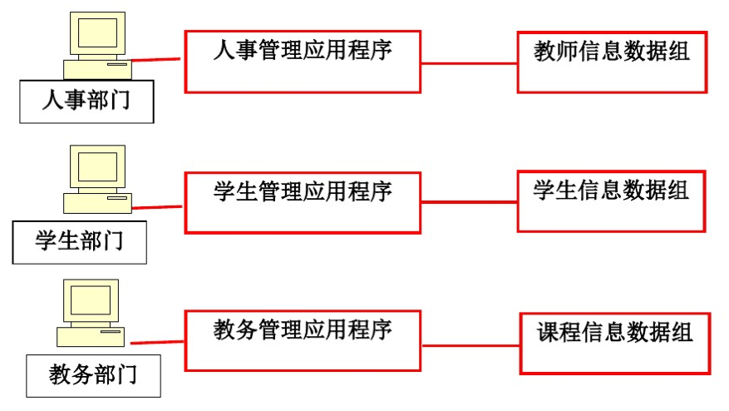
一、DBMS的史前时代
1. 人工管理阶段
--特点：
数据的管理者：程序员
数据储存：不保存
共享程度：无共享
数据独立性：不独立，
完全依赖于程序
数据控制能力：应用程序自己控制
应用程序与数据之间的对应关系
Notes:
数据库管理系统是数据库的核心，数据库的一切活动，包括应用、设计与开发都是围绕着DBMS系统展开的，因此要了解数据库，应先了解数据库管理系统出现的背景。
为了有真切的感受，我带大家一起穿越到20世纪50年代，那时候计算机的应用推广才开始起步。

Slide 4
一、DBMS的史前时代
2. 文件系统阶段
借助于文件系统来存储和管理数据
思考一下
在数据库管理系统还没有出现的时候，你计算机专业大学毕业后留在大学 学生处工作。在开学当天，有1000名新生需要登记信息，可能还会有1000人后续而来……
1.和你一起工作的同事都用手工方式进行登记
2.登记过程中要面对领导和各院系各种统计要求
3.统计的内容要求具有不可预知性
4.你和所有同事加班加点仍手忙脚乱……
只有计算机那种四肢发达，头脑简单的家伙才能做这么大量和重复的工作！
Notes:
数据库管理系统是数据库的核心，数据库的一切活动，包括应用、设计与开发都是围绕着DBMS系统展开的，因此要了解数据库，应先了解数据库管理系统出现的背景。
为了有真切的感受，我带大家一起穿越到20世纪50年代，那时候计算机的应用推广才开始起步。

Slide 5
一、DBMS的史前时代
2. 文件系统阶段
数据库的“史前时期”是文件系统（File System）时期。
文件系统怎样开发管理应用呢？
--开发任务
简单学生管理系统，学生注册、选课、学籍和成绩管理。
--开发工具及环境
程序设计语言如C/C++，Windows下的文件系统。
--数据结构设计
确定管理对象；抽取对象主要特征；将特征组织起来，利用C/C++语言中的“结构”数据类型存放数据。
Notes:
于是你决定挺身而出，开发一个学生管理系统，让系统来减轻你的工作量，但那个时候没有数据库产品，也就是你正处于数据库的“史前时期”，但这难不倒你，有了C语言编程和数据结构的基础，我们知道操作系统的文件系统可以实现数据的存储和操作。
怎么把我们做的工作变成计算机能帮我们做呢？我们不能把整个对象塞到计算机里，更不能拍拍计算机告诉它，只能把你想让它做的翻译成它能理解和处理的格式，所以你的第一步就是对象主要特征的抽取。
以学生为例, 学生本身属性非常多，但作为教务系统,我们一般并不关心学生双眼皮还是单眼皮\皮肤是白还是黑\个子是高还是矮,我们只关心：姓名\身份证\性别\所属院系\年级

Slide 6
一、DBMS的史前时代
2. 文件系统阶段
学生
注册
学号
学号
姓名
学期
性别
注册状态
年龄
备注
所属院系
课程
学生选课
课程编号
学号
课程名
课程编号
开课院系
成绩
Notes:
抽取了这些特征后，我们还是不能把它们放到计算机里，必须把这些特征组织起来才能代表对象，怎么组织起来呢?

Slide 7
一、DBMS的史前时代
2. 文件系统阶段
步骤1:定义数据结构
struct Student
{ int nStudNo;
char szStudName[20];
char cStudSex;
int nStudAge;
char szDept[30];
};
struct Enrolled
{ int nStudNo;
int nWhichTerm;
char cEnrolled;
char szMem[30];
};
struct Course
{ int nCourseNo;
char szCourseName[20];
char szDept[30];
};
struct Grade
{ int nStudNo;
int nCourseNo;
int nGrade;
};
Notes:
要对要管理的对象抽取特征并组织起来，于是你想到了C/C++中的数据结构， 用结构类型为工具，组织和管理数据。
数据结构是计算机存储、组织数据的方式。数据结构是指相互之间存在一种或多种特定关系的数据元素的集合。
我们常用的数据结构就包括数组、栈、队列、链表、树、堆等。
有了数据结构就相当于有了个装数据的容器，但怎么把数据装进去，装进去之后又怎么用?

Slide 8
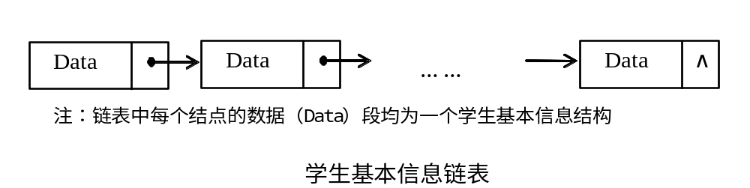
一、DBMS的史前时代
2. 文件系统阶段
步骤2: 构造链表
为了管理学生的信息，常常以班级为单位。
如果对集合数据进行添加、修改、排序等操作，一个办法是构造链表。在上述例子中，至少要构造四个这样的链表。
步骤3:操作链表
结点的插入（Insert）、删除（Delete）、修改（Update）和链表查询（Query）与排序（Sort）。
Notes:
这就涉及到为了对数据结构中的数据进行操作，还要构造链表，并对链表进行操作
链表是一种物理存储单元上非连续、非顺序的存储结构，数据元素的逻辑顺序是通过链表中的指针链接次序实现的。

Slide 9
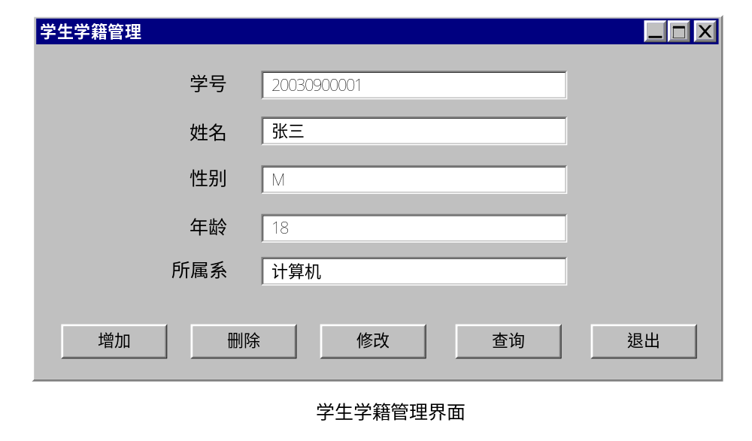
一、DBMS的史前时代
2. 文件系统阶段
步骤4:设计用户界面（GUI）
Notes:
接下来,为了方便操作,还需要设计用户对数据的操作界面
这样,这个系统是不是大功告成了呢?如果没有还需要做什么?
当然没有，因为我们的数据还没有永久保存，不然下次开机就什么都没有了!
怎么才能实现永久的保存呢?

Slide 10
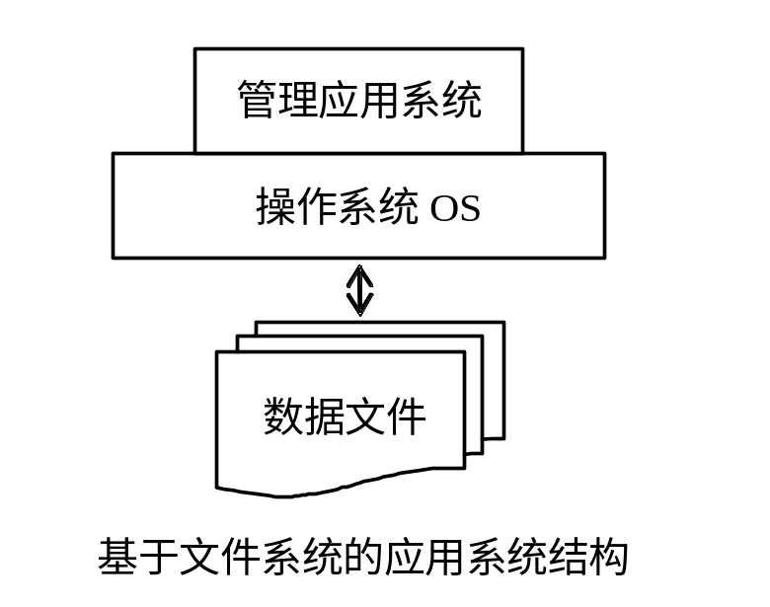
一、DBMS的史前时代
2. 文件系统阶段
步骤5:创建数据存储文件
将链表中的数据以文件形式存盘。使用I/O操作函数完成对文件中数据的读写，上例中需要四个数据文件。
步骤6:文件与链表的数据交换
程序运行时，将文件中的数据读出，放置到程序对应链表中；
程序结束运行前，将链表中的数据存入到对应数据文件中。
Notes:
为了实现数据的永久保存，我们需要创建数据存储文件，并用输入/输出函数完成对数据的读写。
这样这个具有最原始功能的系统就大功告成了。
但你是不是就可以高枕无忧了呢?
回答肯定不是，如果是的话,数据库管理系统就没必要出现了!

Slide 11
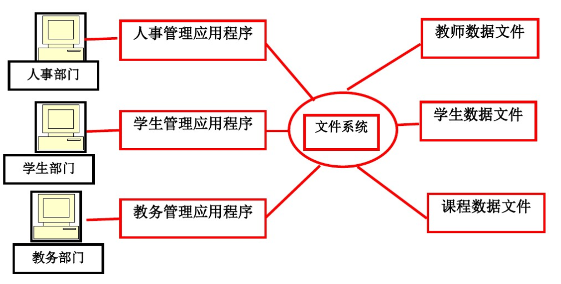
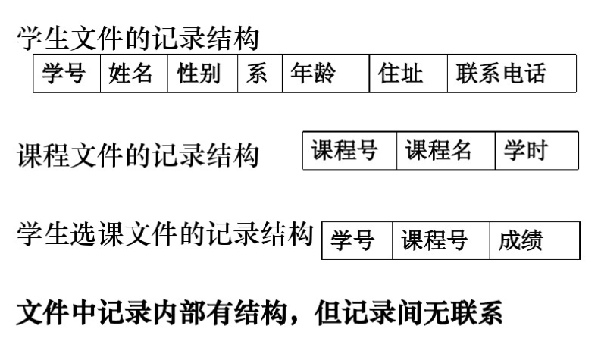
一、DBMS的史前时代
2. 文件系统阶段
--特点：
数据的管理者：文件系统
数据储存：长期保存
共享程度：共享性差
数据独立性：独立性差，
逻辑结构修改必须修改程序
数据的结构化：记录内有结构，整体无结构
数据控制能力：应用程序自己控制
应用程序与数据之间的对应关系

Slide 12
一、DBMS的史前时代
知识点小测：
1、在基于文件系统的数据管理中，数据的管理者是（ ）？
A、应用程序 B、文件系统 C、程序员 D、无管理
2、判断下列说法是否正确
（1）人工管理和文件系统管理方式下均能实现数据永久保存，但数据共享性差。（ ）
（2）文件系统数据的结构是靠程序定义和解释的。（ ）
（3）文件系统无法实现数据的结构化。 （ ）
3、文件与应用程序链表的数据交换应包含哪些内容？
Notes:
1、
2、如C语言的文件I/O函数，fopen、fclose、fprintf、fread、fwrite等。
3、（1）程序运行时，将文件中的数据读出，放置到程序对应链表中；（2）程序结束运行前，将链表中的数据存入到对应数据文件中。

Slide 13
一、DBMS的史前时代
知识点小测:（解析）
1、在基于文件系统的数据管理中，数据的管理者是（ B ）？
A、应用程序 B、文件系统 C、程序员 D、无管理
2、判断下列说法是否正确
（1）人工管理和文件系统管理方式下均能实现数据永久保存，但数据共享性差。（ 错 ）
注：人工管理方式下数据永久不保存，不共享。
（2）文件系统数据的结构是靠程序定义和解释的。（ 对 ）
（3）文件系统无法实现数据的结构化。（ 错 ）
注：文件系统记录内部有结构，整体无结构。
3、文件与应用程序链表的数据交换应包含哪些内容？
答：（1）程序运行时，将文件中的数据读出，放置到程序对应链表中；
（2）程序结束运行前，将链表中的数据存入到对应数据文件中。

Slide 14
二、文件系统的缺陷与DBMS的基本功能
1. 文件系统的缺陷（1）
无法处理超大量（Volume）数据
--证券、银行、保险等领域拥有超大量级数据；
--链表结构要把数据一次性读入内存， 32位计算机直接访问的地址为4GB：在32位机上Linux、Windows NT、Windows 2000等操作系统不允许硬盘上单个文件超过2³²=4GB大小,对于大数据量(GB)以上的数据量内存是无法满足的。
--大数据量下的查询速度存在问题。
1 KB(kilobyte)=1024 Bytes; 1 MB(megabyte)=1024 KB
1 GB(gigabyte) =1024 MB; 1 TB (terabyte) =1024 GB
1 PB (petabyte) =1024 TB; 1 EB (exabyte) =1024 PB
1 ZB(zettabyte) =1024 EB; 1 YB (yottabyte) =1024 ZB
Notes:
那么我们一起来看看我们这样设计出来的系统都有哪些缺陷呢?
第一个问题就是处理大数据量的问题，随着学生的扩招，学生数量越来越多，随着管理的不断完善，要管理的学生信息越来越多，从学生第一次注册\第一次选课\第一次上课\第一试验等等，数据量越来越大。
数据量大带来的第一个问题就是内存的问题，链表结构要把数据一次性读入内存，对于大数据量(GB)以上的数据量内存是无法满足的。
这里提的大数据量和现在流行的名词"大数据"是有区别的，大数据有四个特征(Volume、Variety、Value、Velocity)

Slide 15
二、文件系统的缺陷与DBMS的基本功能
1. 文件系统的缺陷（2）
多用户并发访问（Concurrent Access）
--前面学生管理系统只能单机或单用户使用；
--多用户的同时使用，即并发访问，可能导致多个用户同时存取同一个数据，于是出现数据访问冲突，可能导致数据的不一致，甚至可能引起数据的灾难性的破坏。
故障情况下的恢复（Crash Recovery）
--系统运行中可能遇到各种各样的突发状况，如突然断电、系统死机、程序崩溃以及磁盘损坏等。在这种情况下，可能出现数据未完全写入磁盘的现象，从而出现数据丢失，甚至数据的破坏。
Notes:
第二一个问题就是多用户并发访问的问题，我们前面设计的教务管理系统只适合单人单机版，当多个人同时对同一数据进行操作，就会导致数据的不一致.比如当你发现有个学生信息录入有误，把计算机学院的学生录入成了机械学院，这时你修改了该学生的信息，但旁边正在做查询统计的同事不能立即得到你的更新的信息，除非你告诉她让她重新从磁盘读取数据。

Slide 16
二、文件系统的缺陷与DBMS的基本功能
1. 文件系统的缺陷（3）
安全性（Security）
--数据的安全性是对访问数据的用户进行授权，没有得到授权的用户不能访问系统的数据，得到授权的用户只能访问其授权对应的数据。
--文件系统必须做很大的改进，以满足数据安全的要求，如不同用户的授权问题等。
数据的完整性（Integrity）
--同一数据可能出现在多个数据结构中，对应出现在多个数据文件中。
--修改一个文件的一个数据，必须同时修改其他文件中相同的数据。假如由于某种原因要修改某学生的学号，若该学生已经选课，若不对其对应的选课中的学号同时进行修改，就会造成数据的不一致。

Slide 17
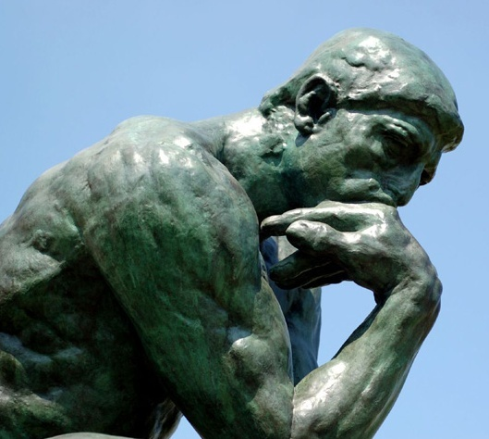
二、文件系统的缺陷与DBMS的基本功能
1. 文件系统的缺陷（4）
这些问题如何解决？
--加入大量的代码改写程序？如并发访问加数据锁？安全性加授权访问代码？
所有的信息系统都
有这些问题？
--新的技术领域？
--公共问题？新产品？ 无限商机？
IBM公司研究员E.F.Codd、James Gray
美国通用电气公司的Charles W. Bachman 、甲骨文公司的创始人Larry Ellison
Notes:
IBM公司研究员E.F.Codd、James Gray
美国通用电气公司的Charles W. Bachman （查理士·巴赫曼）、甲骨文公司的创始人Larry Ellison

Slide 18
二、文件系统的缺陷与DBMS的基本功能
2. 数据库管理系统的诞生
管理应用系统
支持
大容量数据
并发访问
故障恢复
安全性
完整性
开发
大容量数据
并发访问
故障恢复
安全性
完整性
数据库管理系统
（DBMS）
文件系统
文件系统
数据库
数据结构，数据文件
抽出五个基本公共功能形成数据库管理系统
--结构类型 ⇒ 数据模型（data model）；
--具体的某个结构 ⇒ 数据模式（data schema）;
--数据文件 ⇒ 数据库。
术语变化
Notes:
这些对技术、对商机比较敏感的人，就开辟了数据库管理系统这一技术和产品的研究、系统开发和推广，导致了数据库管理系统的诞生。每开发一个类似的基于文件系统的管理应用，都必须编写处理大容量数据，并发访问，故障恢复，安全性和完整性等基本“公共功能”代码。

Slide 19
二、文件系统的缺陷与DBMS的基本功能
3. 数据库管理系统应具备的功能
◆ 数据独立性(Data Independence)
  --将数据结构和数据文件从应用程序中分离出来，交给DBMS处理和管理，使数据独立于应用程序。DBMS通过数据的物理独立性和数据的逻辑独立性两个方面来实现：
  （1）数据的物理独立性：用户的应用程序与存储在磁盘上的数据库中数据是相互独立的。即，数据在磁盘上怎样存储由DBMS管理，用户程序不需要了解，应用程序要处理的只是数据的逻辑结构，这样当数据的物理存储改变了，应用程序不用改变。
  （2）数据的逻辑独立性：用户的应用程序与数据库的逻辑结构是相互独立的，逻辑结构通过DDL语言由数据库设计人员在DBMS中进行定义和修改。即，当数据的逻辑结构改变时，用户程序也可以不变。

Slide 20
二、文件系统的缺陷与DBMS的基本功能
3. 数据库管理系统应具备的功能
◆ 数据完整性（Data Integrity）
  --DBMS建立完整性约束，如为每个数据项指定数据类型，允许用户指定主键约束、外键约束、一般性约束等数据验证规则。
◆ 数据安全性（Data Security）
  --DBMS提供授权子系统，每个用户或用户组被赋予一个通过口令保护的帐户，不同的帐户有不同的访问权限。
并发访问（Synchronizing Acess）
  --多个用户使用数据库，但用户感到只有他一个人在使用似的。
◆ 故障恢复（Failure Recovery）
  --数据库在执行某个程序发生故障后，DBMS能把数据库恢复到这个程序开始执行前的正确状态。

Slide 21
二、文件系统的缺陷与DBMS的基本功能
3. 数据库管理系统应具备的功能
数据独立性
并发控制
故障恢复
安全性
完整性
数据库管理系统的基本功能
数据库管理系统（Database Management System, DBMS）：是一个通用的软件系统，由一组计算机程序构成，用于科学地组织和存储数据、高效地获取和维护数据。它能对数据库进行有效的管理，包括存储管理、安全性管理、完整性管理等；同时，它也为用户提供了一个软件环境，使其能够方便快速地创建、维护、检索、存取和处理数据库中的信息。

Slide 22
二、文件系统的缺陷与DBMS的基本功能
3. 数据库管理系统应具备的功能
应用程序1
数据库
文件系统阶段应用程序与数据之间的对应关系
DBMS
应用程序2
…
应用程序１
文件１
应用程序２
文件2
数据库系统阶段应用程序与数据之间的对应关系
存取方法
...…
...…
应用程序ｎ
文件n

Slide 23
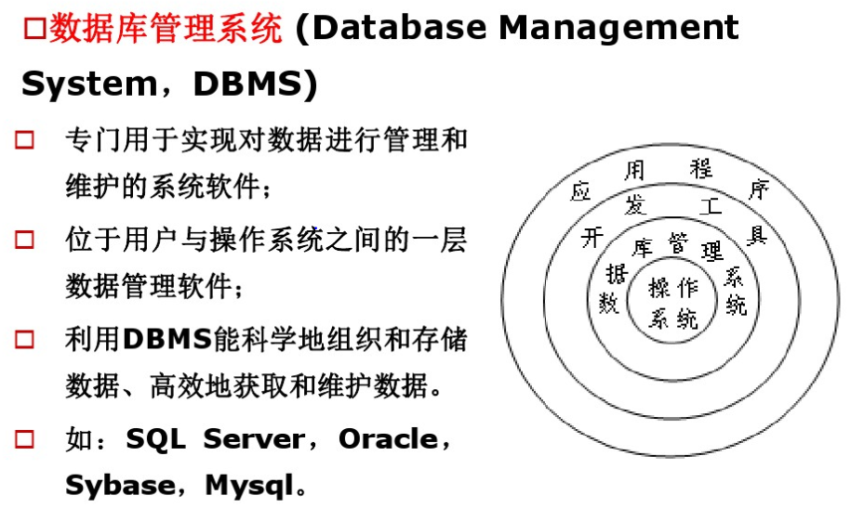
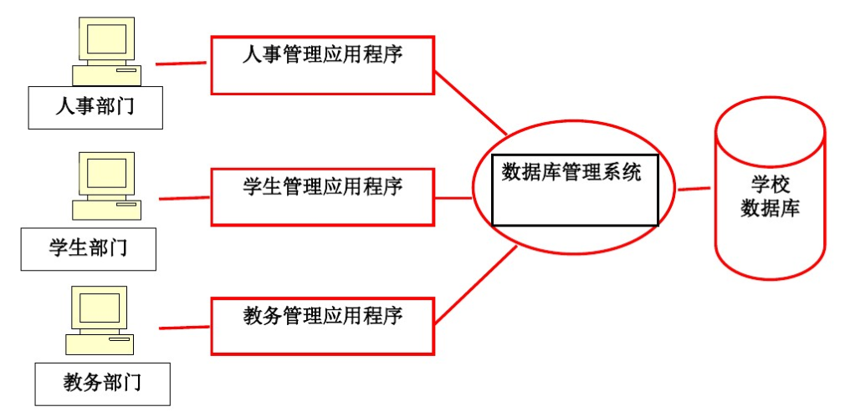
二、文件系统的缺陷与DBMS的基本功能
3. 数据库管理系统应具备的功能
数据不是依赖于应用程序的附属品，而是独立存在的对象

Slide 24
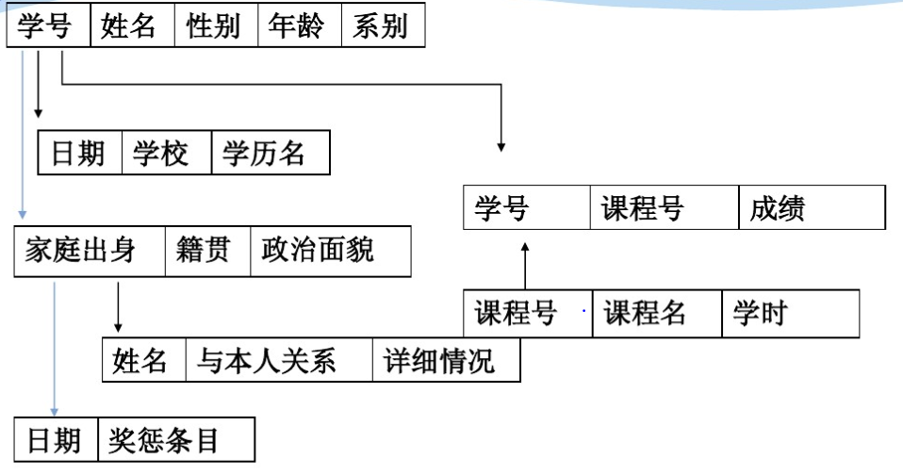
二、文件系统的缺陷与DBMS的基本功能
补充知识点：DBMS对数据整体结构的管理
--整体结构化：
不再仅仅针对某一个应用，而是面向全组织
不仅数据内部结构化，整体也是结构化的，数据之间具有联系

Slide 25
二、文件系统的缺陷与DBMS的基本功能
4. 数据库及其相关概念
数据（Data）：是描述现实世界中各种具体事物或抽象概念的、可存贮并具有明确意义的信息。简言之，数据就是描述事物的符号记录。
数据的特点：数据与其语义是不可分的。
本学期课程数据
（数据库原理与设计，王淑营，3，智能拔尖2022，X30401，4，3-5）
  语义：课程名称、教师、学分、授课对象、教室、周几、第几讲
  解释：数据库原理与设计课程3个学分，为智能拔尖班2022级学生开设，教师王淑营，周4第3-5讲在X30401教室上课

Slide 26
二、文件系统的缺陷与DBMS的基本功能
4. 数据库及其相关概念
数据库（Database, DB）：是相互关联的数据集合，数据库中的数据是按一定的数据模型组织、描述和存储的。
数据库的基本特点：永久存储、有组织、可共享。
数据库系统（Database System, DBS）：在计算机系统中引入数据库后的系统构成，由数据库和数据库管理系统构成，更广义的构成则为“DB+DBMS+数据库管理员+应用程序+用户”。
数据库操作（Database Operation）：在数据库应用中，最常见的有：增加、删除、修改和查询。
视图(View)：从不同的角度截取同一数据库的子集（不同的理解），每一个子集被称为该数据库的一个视图。

Slide 27
二、文件系统的缺陷与DBMS的基本功能
知识点小测：
1、关于文件系统，判断下列说法是否正确。
（1）文件系统无单独的数据安全访问控制。 （ ）。
（2）只实现了部分物理独立性，无逻辑独立性（ ）。
（3）数据结构的定义和解释依靠应用程序（ ）。
（4）文件系统无数据结构。（ ）
2、下列哪项不属于DBMS的基本功能（ ）。
A、数据独立性 B、数据安全访问控制
C、数据特征抽取 D、多用户并发访问控制
3、什么是数据的物理独立性，什么是逻辑独立性？

Slide 28
二、文件系统的缺陷与DBMS的基本功能
知识点小测:（解析）
1、关于文件系统，判断下列说法是否正确。
（1）文件系统无单独的数据安全访问控制。 （ 对 ）。
（2）只实现了部分物理独立性，无逻辑独立性（ 对 ）。
（3）数据结构的定义和解释依靠应用程序（ 对 ）。
（4）文件系统无数据结构。（ 错 ）
解析：文件内有数据结构，文件间无整体数据结构。
2、下列哪项不属于DBMS的基本功能（ C ）。
A、数据独立性 B、数据安全访问控制
C、数据特征抽取 D、多用户并发访问控制

Slide 29
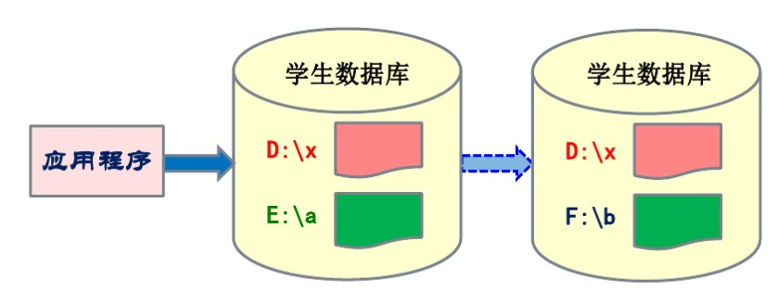
二、文件系统的缺陷与DBMS的基本功能
知识点小测:（解析）
3、什么是数据的物理独立性？
答：数据的物理独立性：是指将数据存储文件的定义和存取从应用程序中分离出来，交给DBMS处理，应用程序只需要通过ODBC或JDBC链接DBMS即可，当数据物理存储位置发生变化时，应用程序无须修改。
例如学生数据库的数据文件存储位置由E盘改为F盘不影响程序的运行

Slide 30
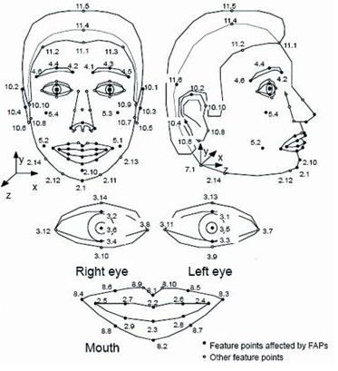
三、数据模型与数据库系统的抽象层次
1. 数据库设计过程的相关概念
数据抽象（Data Abstraction）
--数据抽象指的是一种数据抽取的过程，通过不断的数据抽象，达到实现现实系统中的数据存放到DBMS中的目的，也就是实现数据的计算机化管理。
抽象的首要任务就是从实际的人、物、事和概念中抽取所关心的共同特性，忽略非本质的细节。

Slide 31

三、数据模型与数据库系统的抽象层次
1. 数据库设计过程的相关概念
数据模型（Data Model）
--抽取的特征数据，必须用一定的方式来组织，使其具有结构化。数据模型正是对数据进行抽象化表示的工具，主要使用逻辑概念（如对象、对象属性、对象联系等）来表示数据。
数据模式（Data Schema）：根据数据模型来描述数据，得到的具体的表达。亦即是描述数据的模板。

Slide 32
三、数据模型与数据库系统的抽象层次
1. 数据库设计过程的相关概念
三者的关系：
  --数据抽象是将真实世界中的信息（数据）提炼，再提炼，变成计算机能认识，可以管理的数据的过程；
  --数据模型是数据抽象的工具，是数据组织和表示的方式；
  --数据模式是数据抽象利用数据模型将数据组织起来后得到的结果。
数据抽取（关心的共同特征）
对象
数据模式（抽象的结果）
数据模型（抽取的工具）
Notes:
举个生活中的例子：计算机只认识，只能管理苹果汁。可真实世界中没有天然的
苹果汁。谁见过，跑到苹果树下，一摇，流下来的是泉水似的苹果汁，不可能。
因此，为了从真实世界中的苹果得到苹果汁，就必须进行数据抽象。这个抽象的过程就是榨苹果汁的过程。
怎么榨？必须使用工具-榨汁机，这就是数据模型。榨苹果汁就是一种榨汁机，关系数据库的数据模型是统一的。但不同的数据库有不同的数据模型，就好象榨苹果汁的机器不同与榨菠萝汁的，关系数据库的模型不同与面向对象数据库的数据模型。
有了榨汁机（数据模型），苹果进去，出来的是一种浅浅的黄色，清亮，甜中带些微酸的汁液。我的这个描述就是数据模式。不论是国光，红富士还是黄元帅，所有的苹果汁都八九不离十，少量差别可能在色泽，口感上。这也说明数据模式是与应用相关的，关系数据库系统的不同的应用形成的数据模式存大同有小异。

Slide 33
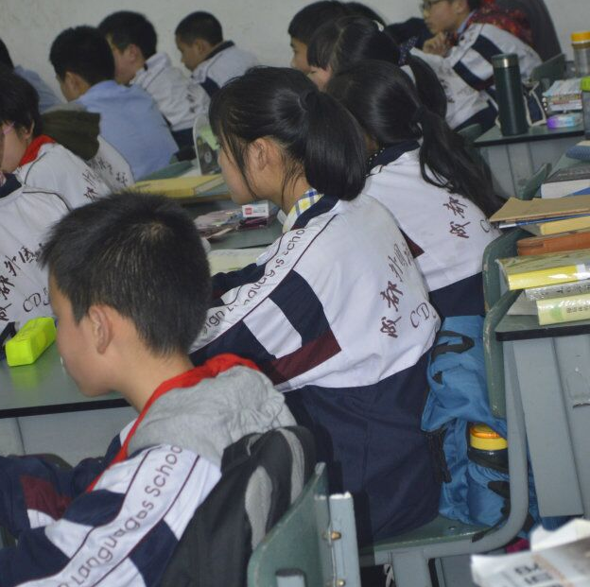
三、数据模型与数据库系统的抽象层次
1. 数据库设计过程的相关概念
数据抽象示例
学号
姓名
性别
概念模型
年龄
学生
所属院系
关系模型
数据结构
struct Student
{ int nStudNo;
char szStudName[20];
char cStudSex;
int nStudAge;
char szDept[30]; };
学号 | 姓名 | 性别 | 年龄 | 院系
20140101 | 张小凡 | 女 | 19 | 信息

Slide 34

三、数据模型与数据库系统的抽象层次
1. 数据库设计过程的相关概念
--数据模型的三要素：
* 数据结构：描述实体本身以及实体之间的联系。
* 数据操作：基本上都是“增、删、查、改”这4个操作。
* 数据约束：包括对数据本身的约束以及数据之间的约束。是一组完整性规则的集合。完整性规则是数据模型中数据及其联系所具有的约束规则，用来限定数据库状态以及状态的变化，以保证数据的合理。

Slide 35



三、数据模型与数据库系统的抽象层次
1. 数据库设计过程的相关概念
--数据模型的三个评价标准：由于数据模型就是对现实世界的模拟、描述或表示。因此数据模型应满足的三个要求：
* 比较真实地描述现实世界—数据模型的最基本要求；
* 易为用户所理解—数据模式要满足最终用户(业务人员)的需求,一般业务人员计算机基础薄弱,数据模型作为数据库设计人员和业务人员交互的工具,需要简单便于理解；
* 易于在计算机上实现—数据计算机化管理的基本要求。
易于为用户所理解？
易于在计算机上实现？

Slide 36



三、数据模型与数据库系统的抽象层次
2. 数据库系统的抽象层次
用户组1
用户组n
视图抽象
外模式1
外模式m
……
外模式n
概念抽象
概念模式
物理抽象
内模式
视图级抽象、概念级抽象和物理级抽象。
数据库

Slide 37
三、数据模型与数据库系统的抽象层次
2. 数据库系统的抽象层次
--数据模型的分类：由于抽象级别的存在，数据模型也存在相应的级别。
*概念数据模型：面向用户、面向现实系统的数据模型，它 至少应满足数据模型的前两个要求，主要用于与用户交互，与具体DBMS无关，如ERM。
*逻辑数据模型：反映的是数据的逻辑结构，是具体的DBMS能够实现和支持的数据模型，如：关系数据模型、层次数据模型和网状数据模型。
*物理数据模型：涉及数据的物理存储结构的数据模型称为物理数据模型。它与具体的DBMS有关，还与操作系统有关。

Slide 38


三、数据模型与数据库系统的抽象层次
2. 数据库系统的抽象层次
用户组1
用户组n
外模式：外模式也称子模式或者用户模式，表示数据库用户能够使用的部分数据的逻辑结构和特征，是用户的数据视图。外模式面向用户，用于描述用户所关心的数据。
视图抽象
外模式1
外模式m
……
外模式n
模式：模式也称逻辑模式，表示数据库中全体数据的逻辑结构、数据之间的联系、安全性和完整性要求，是完整的数据视图。模式所描述的逻辑结构包含了整个数据库。
概念抽象
概念模式
物理抽象
内模式：内模式也称存储模式，表示数据库中数据物理结构和存储结构。记录的存储方式（顺序存储，按照B树结构存储等）、索引的组织方式、数据是否压缩存储、加密等。
内模式
数据库
Notes:
前面我们讲过，要实现计算机对数据对象的管理，就要对数据进行抽取，有了数据库管理系统，我们可以把数据库系统分为三个抽象层次，分别是视图抽象、概念抽象和物理抽象。对于这个抽象层次，我们可以从两个方面来来理解。

Slide 39
三、数据模型与数据库系统的抽象层次
2. 数据库系统的抽象层次
抽象层次之间的二级映象
二级映象在DBMS内部实现这三个抽象层次的联系和转换。
  （1）外模式／模式映像：每一个外模式，数据库系统都有一个外模式／模式映象，定义外模式与模式之间的对应关系 .
保证数据的逻辑独立性
  当模式改变时，数据库管理员修改有关的外模式／模式映象，使外模式保持不变
  应用程序是依据数据的外模式编写的，从而应用程序不必修改，保证了数据与程序的逻辑独立性，简称数据的逻辑独立性。

Slide 40
三、数据模型与数据库系统的抽象层次
2. 数据库系统的抽象层次
抽象层次之间的二级映象
  （2）模式／内模式映像：定义了数据全局逻辑结构与存储结构之间的对应关系 ，数据库中模式／内模式映象是唯一的。
保证数据的物理独立性
  当数据库的存储结构改变了（例如选用了另一种存储结构），数据库管理员修改模式／内模式映象，使模式保持不变
  应用程序不受影响。保证了数据与程序的物理独立性，简称数据的物理独立性。
数据库的二级映像：保证了数据库外模式的稳定性；从底层保证了应用程序的稳定性。

Slide 41
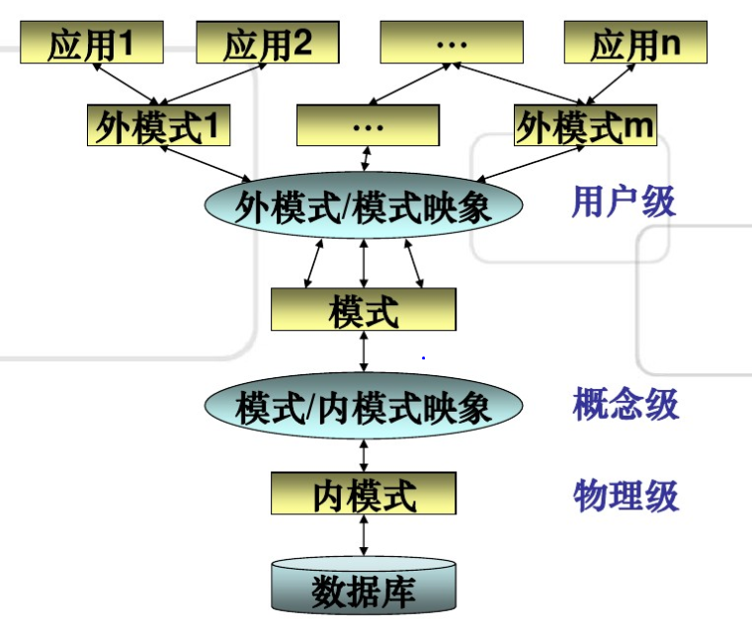
三、数据模型与数据库系统的抽象层次
2. 数据库系统的抽象层次
保证了数据与程序之间的逻辑独立性
模式一部分的抽象表示
实际存储的逻辑表示
保证了数据与程序之间的物理独立性
实际存储表示

Slide 42
三、数据模型与数据库系统的抽象层次
知识点小测：
1、（ ）不是数据模型应满足的要求。
A、 真实地描述现实世界 B、 用户易于理解
C、 有相当的理论基础 D、 易于在计算机上实现
2、下列不属于数据模型的三要素的是（ ）
A、数据结构 B、数据约束 C、数据操作 D、数据存储
3、数据模型的三个标准是___________、 ___________和_______________。
4、数据库系统的三层结构模式包括__________、 ___________和_____________。
5、什么是数据库系统的三层抽象？为什么要三层抽象？

Slide 43
三、数据模型与数据库系统的抽象层次
知识点小测:（解析）
1、（ C ）不是数据模型应满足的要求。
A、 真实地描述现实世界 B、 用户易于理解
C、 有相当的理论基础 D、 易于在计算机上实现
2、下列不属于数据模型的三要素的是（ D ）
A、数据结构 B、数据约束 C、数据操作 D、数据存储
3、数据模型的三个标准是 真实地描述现实世界 、 _易于被用户所理解__和_易于被计算机实现__。
4、数据库系统的三层结构模式包括_视图模式_、 _概念模式__和_内模式_。

Slide 44
三、数据模型与数据库系统的抽象层次
知识点小测:（解析）
5、什么是数据库系统的三层抽象？为什么要三层抽象？
答：（1）数据库系统的三层抽象是指视图抽象、概念抽象和物理抽象。
（2）三层抽象的原因：1）传统的数据模型难以同时实现“易于被用户所理解”和“易于在计算机上实现”，因此需要分而治之，通过划分阶段，不同阶段采用不同的数据模型。2）三层抽象与数据库实际的设计过程相吻合，需要在分组调研设计的基础上进行整体设计，继而根据数据量及要求采用DBMS存储数据。

Slide 45
四、数据库系统用户与数据库语言
1. 数据库舞台上的角色
一个数据库系统建设，涉及许多人员，他们既为数据库的建立和保持正常运行提供各种支持，也给系统施加各种影响。
最终用户（end user）：是现实系统中的业务人员，为了查询、更新、以及产生报表等需要而访问数据库的人。如银行的柜员、商业分析师等。
数据库应用开发人员：分析用户需求，为每个用户建立一个适于业务需要的外部视图，负责从“外部模式”“概念模式”“内模式”建立数据库的过程。
数据库管理员（DBA）：负责数据库监控、日常维护和管理。例如，为用户授予存取权限等。
有关的软件工程师：开发数据库工具软件包、系统分析等。

Slide 46
四、数据库系统用户与数据库语言
2. 数据库的语言与SQL
■ 为何需要数据库语言
由前面内容可知，DBMS是通过将大容量数据、并发访问、故障恢复、安全性和完整性的处理功能和数据结构及数据文件，从程序中抽取出来。也就是说，数据结构和数据文件不再由应用程序定义和操作，而应由DBMS统一管理。
然而,对于具体的应用系统来说,DBMS并不清楚用户要管理的具体的数据结构。也就是说，DBMS封装了一些数据管理公用的方法，应用系统具体的数据结构仍需要由设计人员来定义。
于是就要求DBMS提供定义数据结构的接口和界面、用户对具体数据进行操作的接口和界面、以及对数据访问权限等进行设置的接口和界面。

Slide 47
四、数据库系统用户与数据库语言
2. 数据库的语言与SQL
■ 数据库语言的构成
数据库设计人员使用数据定义语言（Data Definition Language,DDL）完成对数据库模式的描述，定义数据结构和数据的完整性约束。
数据库管理员和用户使用数据操纵语言（Data Manipulate Language,DML）对数据进行“增删改查询”等操作。
数据库管理员使用数据控制语言（Data Control Language,DCL）对数据库进行管理,包括定义用户、为用户授权、设置系统参数、调整系统性能等。
总体来说，数据库语言就是DBMS提供给用户定义结构、操纵数据和管理DBMS的一个界面。

Slide 48
四、数据库系统用户与数据库语言
2. 数据库的语言与SQL
■ 结构化查询语言SQL
SQL(Structured Query Language,结构化查询语言)综合了上述各方面在一个语言中，是关系型数据库管理系统支持的数据库语言。
SQL是最早在IBM System-R RDBMS上使用的查询语言.由于其广泛应用,出现了标准化需求。第一个SQL标准是由ANSI于1986年制定，称为SQL-86,1989年作了些改进，推出的版本为SQL-89,1992年，ANSI和ISO合作，做了较大改动，推出的版本称为SQL-92,这是目前大多数商用RDBMS系统支持的版本。

Slide 49
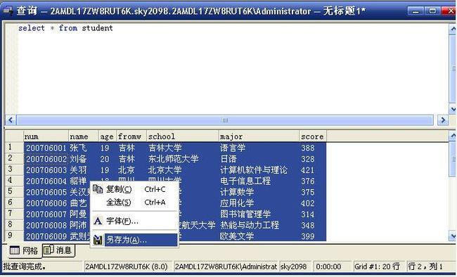
四、数据库系统用户与数据库语言
2. 数据库的语言与SQL
遵循数据库语言的组成划分，SQL也由3个子语言构成：DDL、DML、DCL。
由此可见，SQL尽管称为查询语言，但其功能远远不止查询，还可以定义数据结构、定义数据完整性约束，对数据进行增加、修改、删除、实施事务控制、安全控制等。之所以称为查询语言，可能是用户在数据管理活动中，查询操作所占的比重比较大。
SQL语言既可以作为交互式（Interactive）数据库语言使用，也可以嵌入（Embedded）到程序设计语言中作为其子语言使用。

Slide 50
四、数据库系统用户与数据库语言
知识点小测：
1、数据库系统的用户包括 、 、
和 。
2、数据库系统的子语言包括 、 、 和 。
3、 SQL语言最早在（ ）上开发。
A、 System R B、 DB2 C、 Oracle D、 Ingres
4、不同子语言服务哪些用户？

Slide 51
四、数据库系统用户与数据库语言
知识点小测:（解析）
1、数据库系统的用户包括 、 、
和 。
（1）最终用户：是现实系统中的业务人员，为了查询、更新、以及产生报表等需要而访问数据库的人。
（2）数据库应用开发人员：分析用户需求，为每个用户建立一个适于业务需要的外部视图，负责从“外部模式”“概念模式”“内模式”建立数据库的过程。
（3）数据库管理员（DBA）：负责数据库监控、日常维护和管理。例如，为用户授予存取权限等。
（4）有关的软件工程师：开发数据库工具软件包、系统分析等。

Slide 52
四、数据库系统用户与数据库语言
知识点小测:（解析）
2、数据库系统的子语言包括 数据库定义语言DDL 、 数据库操作语言DML 和 数据库控制语言DCL 。
3、 SQL语言最早在（ A ）上开发。
A、 System R B、 DB2 C、 Oracle D、 Ingres
3、不同子语言服务哪些用户？
答： ①数据库定义语言DDL为数据库设计人员提供数据结构和数据约束定义界面；
②数据据操作语言DML为最终用户和数据库管理员提供数据增删查改等数据操作界面；
③数据库控制语言DCL为数据库管理员提供数据库用户管理和授权设置界面。

Slide 53
五、数据库系统的总体结构
1. 数据库设计、原理与应用之间的联系
数据库应用部分
浏览器
现实系统
用户
B/S
模式
C/S
模式
HTTP
SQL
C/C++
、
PB
、
Delphi
、
WEB
服务器
外模式
外模式
…
外模式
1
2
n
的
交
Jav
a
应用程序
CGI/ISAPI
互式
CGI/ASP
程序
/JSP
使用
SQL 的嵌入式使用
概念模式
SQL
ODBC/JDBC
/OLE DB
语句
数据库设计部分
内
模式
SQL语句
SQL定义语句
关系数据库管理系统RDBMS
利用SQL中的DDL将关系模式存入数据库
数据库实现（原理）部分
故障恢复
DB
完整性限制
并发控制
数据库安全
数据库系统总体结构图
Notes:
从图中可以看出，数据库的内容可分为三大部分：数据库原理部分、数据库设计部分、数据库应用部分。数据库原理部分说明DBMS本身的功能设计以及它对外界提供的操作及应用平台；数据库设计部分说明如何将现实系统的数据，通过某种数据模型组织起来，并利用DBMS系统提供的功能界面将其结构和约束存入DBMS中。数据库的应用部分着重于系统业务逻辑的实现。

Slide 54
五、数据库系统的总体结构
2. 各知识点的章节对应关系
现实系统
对应第3、5、6章内容
外模式
外模式
…
外模式
1
2
n
概念模式
关系数据库管理系统RDBMS
对应第2章内容
数据库实现（原理）部分
故障恢复
完整性限制
并发控制
DB
数据库安全
数据库系统总体结构图

Slide 55
五、数据库系统的总体结构
2. 各知识点的章节对应关系
数据库应用部分
对应第4章内容
用户
浏览器
B/S
模式
C/S
模式
HTTP
SQL
C/C++
、
PB
、
Delphi
、
WEB
服务器
的
交
Jav
a
应用程序
CGI/ISAPI
互式
CGI/ASP
/JSP
程序
使用
SQL 的嵌入式使用
概念模式
SQL
ODBC/JDBC
/OLE DB
语句
数据库设计部分
内
模式
SQL语句
SQL定义语句
关系数据库管理系统RDBMS
利用SQL中的DDL将关系模式存入数据库
数据库系统总体结构图

Slide 56
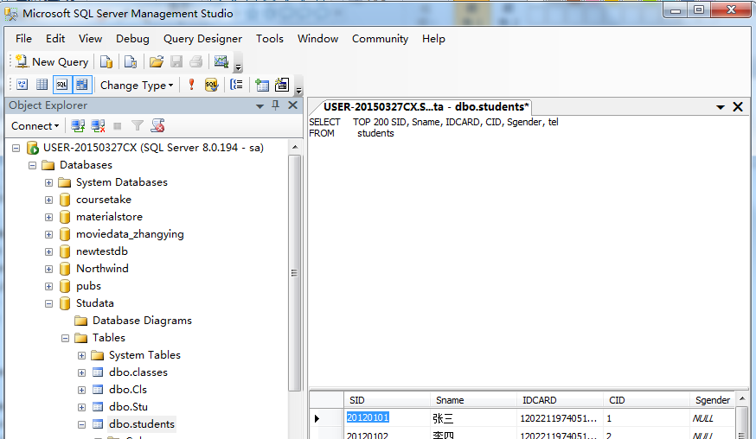

五、数据库系统的总体结构
3. 联系示例
设计
学号
姓名
性别
嵌入式应用
年龄
交互式应用
学生
所属院系
DML
ODBC
CREATE TABLE students
( Sid char(8) PRIMARY KEY ,
Sname varchar(20) NOT NULL,
gender char(1) CHECK (gender IN('M','F')),
age smallint NOT NULL,
adm varchar(40) )
DDL
学号 | 姓名 | 性别 | 年龄 | 院系
20140101 | 张小凡 | 女 | 19 | 信息
DBMS
原理

Slide 57
五、数据库系统的总体结构
知识点小测：
1、数据库设计完成后如何将数据结构和数据约束“告知”数据库管理系统（ ）？
A、DDL语言 B、DML语言 C 、DCL语言 D、UML
2、数据库管理员和最终用户用（ ）对数据进行操作？
A、DDL语言 B、DML语言 C 、DCL语言 D、UML
3、对数据库中的数据，最基本的四种操作包括 、
、 和 。
4、什么是交互式使用？什么是嵌入式使用？

Slide 58
五、数据库系统的总体结构
知识点小测:（解析）
1、数据库设计完成后如何将数据结构和数据约束“告知”数据库管理系统（ A ）？
A、DDL语言 B、DML语言 C 、DCL语言 D、UML
2、数据库管理员和最终用户用（ B ）对数据进行操作？
A、DDL语言 B、DML语言 C 、DCL语言 D、UML
3、对数据库中的数据，最基本的四种操作包括 增加 、
修改 、 删除 和 查询 。

Slide 59
五、数据库系统的总体结构
知识点小测:（解析）
4、什么是交互式使用？什么是嵌入式使用？
答：（1）交互式使用是指用户直接通过DML语言在DBMS的操作界面通过命令行的方式来对数据进行操作。
（2）嵌入式使用是指应用程序将DML语言作为应用开发的子语言，将其嵌入在应用程序中使用，用户不再操作DBMS的界面。

Slide 60
六、数据库技术的发展
数据管理的发展概述
自从计算机从数值计算向数据管理延伸，信息化管理思想兴起，逐渐向各个领域延伸，信息化的核心—数据库技术不断发展。
数据管理模式：人工管理 文件管理 数据库管理
数据库技术的发展：由逻辑数据模型的进步而主导的
层次模型
网状模型
关系数据库
面向对象
模型
数据仓库
…
层次,
网状数据库
关系模型
ER模型
多维
模型
数据库
…

Slide 61
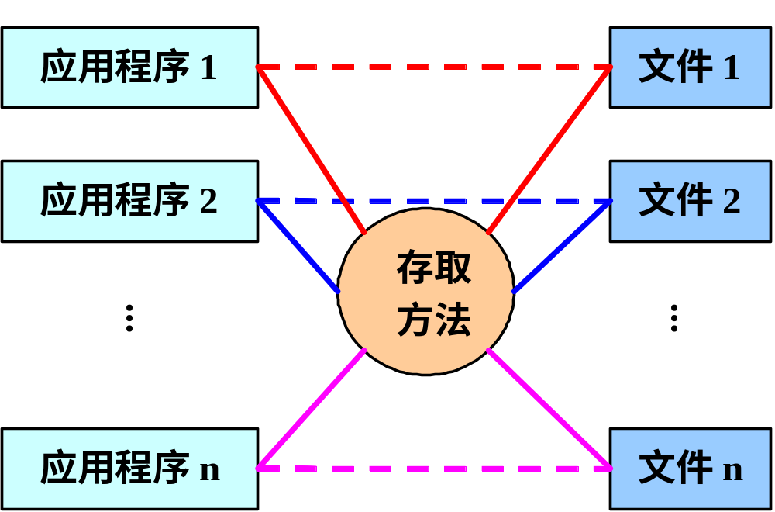
六、数据库技术的发展
1. 史前时代—文件系统（20世纪50年代中期至60年代中期）
文件系统提供逻辑文件到物理文件的映射与转换，程序员可不再考虑具体的物理存储结构，而直接利用文件系统提供的存取方法编制程序。
Notes:
一是无明确的逻辑数据模型的文件系统时期

Slide 62
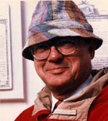
六、数据库技术的发展
2. 第一代数据库系统（20世纪60年代末开始）
第一代数据库系统，以层次数据库管理系统（HDBMS）和网状数据库管理系统（NDBMS）的出现为标志。
1964，美国通用电气公司Bachman et al,第一个数据库IDS ，网状数据库，——数据库界第一个图灵奖（1973）。
1968，IBM, 商品化HDBMS产品——IMS (Information Management System),层次数据
1969，美国数据系统语言协会CODASYL下属
的数据库任务组DBTG,发表了网状数据模型
的DBTG报告，确定了网状数据库系统的概
念、方法和技术。
Charles W. Bachman （查理士·巴赫曼）
Notes:
最早出现的是网状DBMS，是美国通用电气公司Bachman等人在1961年开发成功的IDS(Integrated DataStore)。1961年通用电气公司(General Electric Co.)的Charles Bachman成功地开发出世界上第一个网状DBMS也是第一个数据库管理系统——集成数据存储(Integrated DataStore IDS)，奠定了网状数据库的基础，并在当时得到了广泛的发行和应用。IDS具有数据模式和日志的特征。但它只能在GE主机上运行，并且数据库只有一个文件，数据库所有的表必须通过手工编码来生成。
之后，通用电气公司的一个客户——BF Goodrich Chemical公司最终不得不重写了整个系统。并将重写后的系统命名为集成数据管理系统(IDMS)。
网状数据库模型对于层次和非层次结构的事物都能比较自然的模拟，在关系数据库出现之前网状DBMS要比层次DBMS用得普遍。在数据库发展史上，网状数据库占有重要地位。

Slide 63
六、数据库技术的发展
2. 第一代数据库系统--层次数据模型
层次数据模型：采用树形结构表示实体和实体之间的联系。
数据结构：以记录型为结点的有向树，用树结点表示实体，用结点之间的连线表示实体间的联系。
R1
根节点
父节点
R11
R12
叶节点
子节点
R21
R22
R23
数据约束：有且仅有一个节点无父节点，这个节点即为树的根，其它节点有且仅有一个父节点。
现实世界中许多实体之间的联系就呈现出一种很自然的层次关系，如：行政机构、家庭关系等。层次模型是以记录型为结点的有向树。
Notes:
由于逻辑数据模型反映的是数据的逻辑结构，是具体DBMS所能够实现和支持的数据模型，它对数据管的结构、性能具有重要的影响，因此这里有必要花一定的时间来介绍一下传统的逻辑数据模型。
传统的逻辑数据模型包括：层次数据模型、网状数据模型和关系数据模型。关系数据模型在第三章用一章来专门学习，是我们本课程学习的重点，因此这里简略介绍一下层次数据模型和网状数据模型。

Slide 64
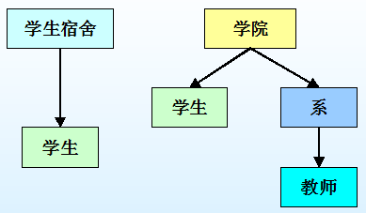
六、数据库技术的发展
2. 第一代数据库系统--层次数据模型
因此，层次数据库系统只能处理一对多的实体关系。
数据操纵：对于树结点的插入、删除和修改，可参考数据结构中的相关知识。对于树的查询，一般从树根开始，沿着某条路径进行。并且要将查询路径上的值串联起来，才能得到完整意义的查询结果。基于层次型的数据库语言一般称为导航式语言。

Slide 65
六、数据库技术的发展
2. 第一代数据库系统--层次数据模型
例：一个教学院系的层次模型
教学院系
根结点,有3个数据项
院系
院系编号 | 院系名称 | 办公地点
院系的子结点,
有2个数据项
院系的子结点,有
3个数据项
教研室
教研室编号 | 教研室
学号 | 姓名 | 年龄
学生
职工号 | 姓名 | 专长
教师
教研室的子结点,
有3个数据项
教学院系的层次数据模型

Slide 66
六、数据库技术的发展
2. 第一代数据库系统--层次数据模型
例：一个教学院系的层次模型对应的一个实例
D10 | 计算机系 | 9号楼
C01 | 硬件教研室
02001 | 张三 | 20
C02 | 软件教研室
02002 | 李四 | 21
92003 | 许明 | 数据库
92001 | 王海 | 电器
92004 | 陈真 | 人工智能
92002 | 张铮 | 自动化
92005 | 王维 | 软家工程

Slide 67
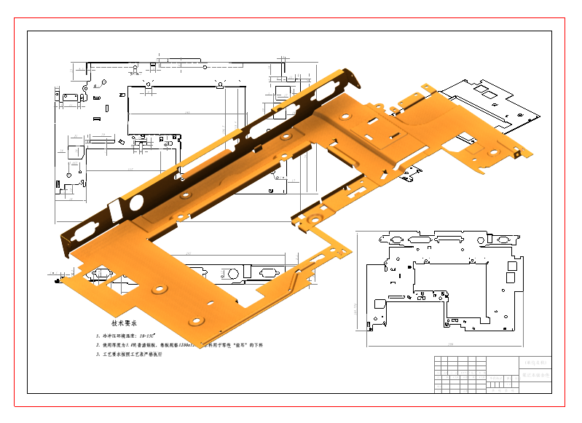
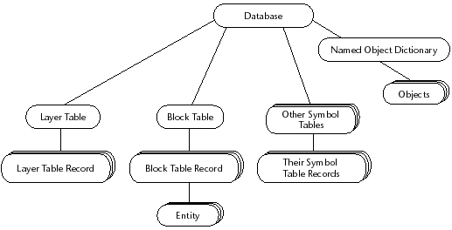
六、数据库技术的发展
2. 第一代数据库系统--层次数据模型
层次数据模型实例—AutoCAD数据库
一组符号表和有名对象词典是AutoCAD数据库的关键组成部分，由于它们又包含了其他对象，因而称为容器对象。

Slide 68
六、数据库技术的发展
2. 第一代数据库系统--层次数据模型
层次关系模型各个数据记录之间是通过指针等方式连接的，当要定位到某条记录时，需要用户自己按指针的链接方向逐层查找，这种查找方式称为用户“导航”。以下为AutoCAD的DWG数据库访问：
AcDbDatabase *pDb=new AcDbDatabase;//新建一个数据库
AcDbBlockTable *pBtbl;//定义块表指针
pDb->getBlockTable(pBtbl,AcDb::kForRead);//获得数据库块表指针
AcDbBlockTableRecord *pBtblRcd;//定义块表记录指针
pBtbl->getAt(ACDB_MODEL_SPACE,pBtblRcd,AcDb::kForWrite);
pBtbl->close();//关闭块表
AcDbLine *pLine=new AcDbLine(AcGePoint3d(1,1,1),AcGePoint3d(4,4,4));//创建一条直线
pBtblRcd->appendAcDbEntity(pLine); pLine->close();
pBtblRcd->close(); pDb->saveAs("test1.dwg"); delete pDb;

Slide 69
六、数据库技术的发展
2. 第一代数据库系统--层次数据模型
AcDbDatabase *pDb=new AcDbDatabase;//定义一个数据库
pDb->readDwgFile(“test1.dwg”);//加载 数据库test1.dwg
AcDbBlockTable *pBlkTbl; //定义块表指针
pDb->getBlockTable(pBlkTbl,AcDb::kForRead); //以读的方式打开块表
AcDbBlockTableRecord *pBlkTblRcd; //定义模型空间指针
pBlkTbl->getAt(ACDB_MODEL_SPACE,pBlkTblRcd,AcDb::kForRead);
pBlkTbl->close();
AcDbBlockTableRecordIterator *pBlkTblRcdItr; //定义一个块表浏览器
pBlkTblRcd->newIterator(pBlkTblRcdItr); //实例化块表浏览器
AcDbEntity *pEnt;
for(pBlkTblRcdItr->start();!pBlkTblRcdItr->done();pBlkTblRcdItr->step())
{ pBlkTblRcdItr->getEntity(pEnt,AcDb::kForRead); //通过浏览器查找实体
acutPrintf(“classname:%s\n”,(pEnt->isA())->name()); pEnt->close(); }
pBlkTblRcd->close(); delete pBlkTblRcdItr; delete pDb;

Slide 70
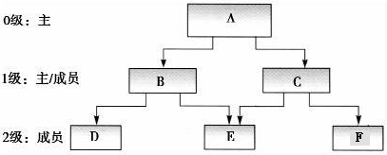
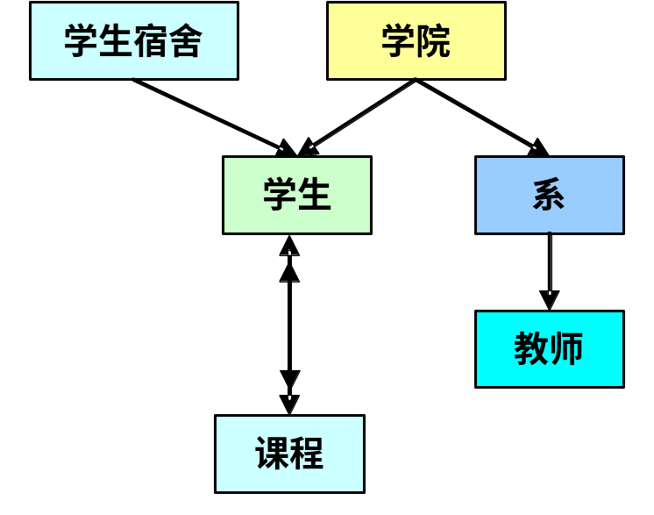
六、数据库技术的发展
2. 第一代数据库系统--网状数据模型
网状数据模型：用图形结构表示实体和实体之间的联系的数据模型就称为网状数据模型，网状数据模型有三个基本概念，即记录型、数据项（或字段）以及链接。
网状模型比层次模型更具普遍性。它去掉了层次模型的两个限制，允许结点有多个双亲结点。可比层次模型更直接地描述现实世界。

Slide 71
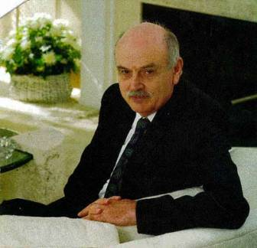
六、数据库技术的发展
3. 第二代数据库系统（20世纪70年代初开始）
支持关系模型的关系数据库，即第二代数据库系统。
1970，IBM的高级研究员，密歇根大学计算机科学专业博士，E.F.Codd（挨德加▪科德）在Communications of ACM上发表了“A Relational Model of Data for Large Shared Data Banks” 一文，并在后续的研究中提出了关系代数和关系运算，奠定了关系型数据库管理系统的基础（关系数据库之父），数据库界第二个图灵奖（1981年）
E.F.Codd
ACM后来在1983年把这篇论文列为从1958年以来的25年中最具有里程碑意义的25篇论文之一。
Notes:
1923年出生，毕业于牛津大学，主修数学和化学专业，第二次世界大战期间曾在皇家空军服役。第二次世界大战后。codd前往纽约并成为IBM的一名数学编程员。
20世界60年代中期获得了密歇根大学计算机科学专业博士学位，1970年发表了关系数据库模型的论文。

Slide 72
六、数据库技术的发展
3. 第二代数据库系统（20世纪70年代初开始）
学生表 （从表）
外键
姓名 | 学号 | D.O.B | 班号
Peter Bach | 2000-101 | 5-10-1986 | 计算机200001
Jarry | 2000-102 | 11-12-1987 | 计算机200010
主键
班级表（主表）
班号 | 班名 | 人数 | …
计算机200001 | 计1班 | 50 | …
计算机200010 | 计10班 | 45 | …
修改
插入
删除

Slide 73

六、数据库技术的发展
3. 第二代数据库系统（20世纪70年代初开始）
IBM，“System R”项目成果极大地推动了关系数据库技术的发展，在此基础上推出的DB2 和SQL 等产品成为IBM 的主流产品。System R本身作为原型并未问世，但鉴于其影响，ACM把1988 年的 “软件系统奖”授予了System R开发小组。
基于J. Gray （詹姆士·格雷，加州大学伯克利分校计算机科学系博士）在数据库安全性、事务处理、图形处理、存储方面的杰出贡献，他获得了1998年图灵奖。这是数据库界第三个图灵奖。
James Gray
Notes:
由于数据库是计算机各种应用的基础，所以关系模型的提出不仅为数据库技术的发展奠定了基础，同时也成为促进计算机普及应用的极大推动力。
如果没有美国科学家詹姆斯·格雷，那么世界大概不会是今天的样子，自动提款机、网上购物、甚至谷歌地图（google earth）的问世或许都要推迟。
但是这个一生都致力于把人与人连通起来的技术天才却在驾船出海后与所有人失去了联系。 2007.1.28，Jim Gray，63岁，有10年的驾船经验，在旧金山附近海上失踪了。

Slide 74
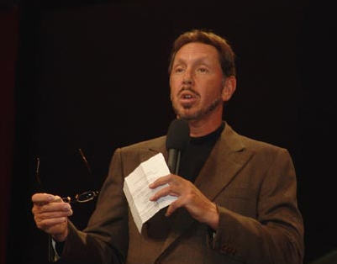
六、数据库技术的发展
3. 第二代数据库系统（20世纪70年代初开始）
群雄并起到春秋五霸
Gartner Group（位于美国康涅狄克州斯坦福德的IT市场调查公司）基于估计的税收（Revenues）对2007年RDBMS的卖主排序
Top 5：
Oracle: 48.6%
IBM: 22.1%
Microsoft : 13.5%
Teradata: 3.2%
Sybase: 3.0%
2017年《福布斯》发布美国富豪400强榜单显示，甲骨文公司创始人拉里·埃里森，以500亿美元排名第7。惊人之举：
1、他曾经想花2000万美元购买一架俄罗斯米格战斗机，令美国海关手足无措。
2、开着一架意大利产战斗机在太平洋上空和别人进行模拟空战。
3、因冒险玩命多次住进医院：上大学踢球时弄断过鼻梁骨，在夏威夷冲浪时扭伤过颈骨，还有一次因骑车摔断过肘骨。
4、拥有一架拆除武器的意大利产‘马尔切蒂S.211’型战斗机。
Larry Ellison，Oracle CEO
Notes:
Larry Ellison，Oracle CEO
埃里森是从俄罗斯移民的美国犹太人后裔，出生在1944年的曼哈顿。
埃里森是个传奇人物，大学没有毕业，四处游荡到了30岁，埃里森在32岁以前还一事无成, 读了三个大学，没得到一个学位文凭, 换了十几家公司，老婆也离他而去。然后建立了一家尖端的数据库科技公司，开发Oracle数据库产品取得巨大的成功。
开始创业时只有1200美元,却使得Oracle公司连续十二年销售额每年翻一翻,成为世界上第二大的软件公司,他拥有的Oracle是世界上最大的数据库软件公司. Ellison以不择手段的经营手腕和强力甚至欺骗的市场竞争，击败了一个又一个的对手, Ellison要打倒的最后一个目标就是软件帝国之王微软的比尔.盖茨。
2014年《福布斯》发布美国富豪400强榜单显示，甲骨文公司创始人拉里·埃里森，以500亿美元排名第五。
惊人之举：
1. 他曾经想花2000万美元购买一架俄罗斯米格战斗机，令美国海关手足无措。
2、开着一架意大利产战斗机在太平洋上空和别人进行模拟空战。
3、因冒险玩命多次住进医院：上大学踢球时弄断过鼻梁骨，在夏威夷冲浪时扭伤过颈骨，还有一次因骑车摔断过肘骨。
4、拥有一架拆除武器的意大利产‘马尔切蒂S.211’型战斗机。

Slide 75
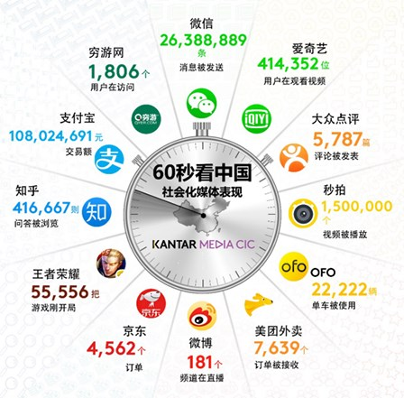
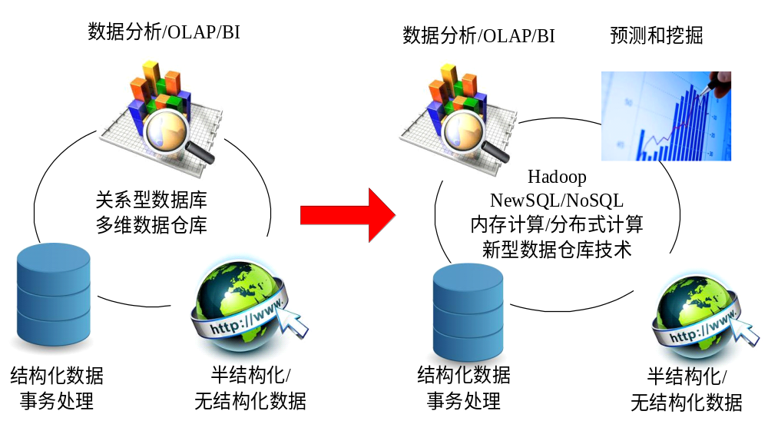
六、数据库技术的发展
4. 数据仓库、并行/分布式/Web数据库技术的发展

Slide 76
六、数据库技术的发展
4. 数据仓库、并行/分布式/Web数据库技术的发展
1988年，IBM公司的研究者Barry Devlin和Paul Murphy发明了一个新的术语—信息仓库，之后，IT的厂商开始构建实验性的数据仓库。
1991,W.H. Inmon（比尔·恩门）, 提出了数据仓库(Data Warehouse)的概念.
1993, Codd, 定义了OLAP,推动了数据仓库的建立。
数据仓库≠数据库
数据库面向商业处理如销售，进货等一单一单的业务处理。
数据仓库支持经营管理中的决策制定过程。它面向运营分析，数据挖掘（Data Mining），决策，商务（政务）智能。

Slide 77
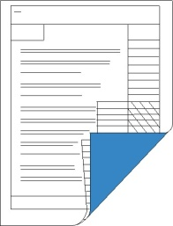

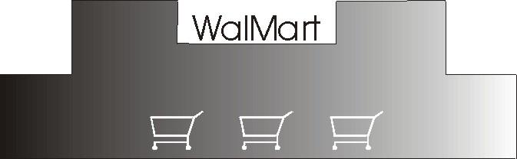
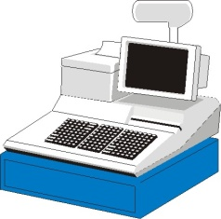

六、数据库技术的发展
4. 数据仓库、并行/分布式/Web数据库技术的发展
每日的销售记录
顾客
销售
去年的第二季度WalMart的所有分店的洗发水的销售情况?
记录存储
记录内容
（x年x月x日）
货品
单价
销售量
总销售额
洗发水A
6.3元
20瓶
126元
数据仓库
香皂B
1.5元
10块
数据库
平板文件
15元
…
…
…
…
经理
苹果
1元
50kg
50元
Notes:
数据分析关键到企业、商业的存亡，那么现在的技术，如数据库，报表等能否完成任务呢？

Slide 78


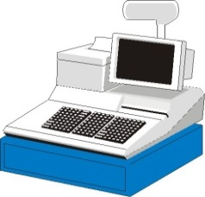
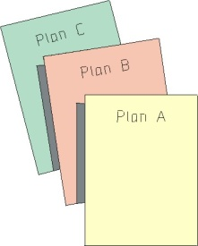
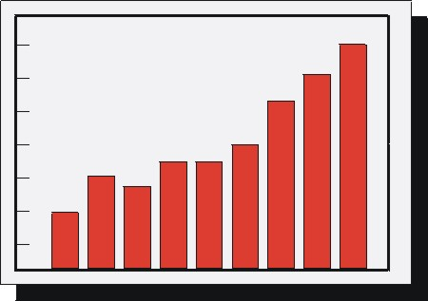
六、数据库技术的发展
4. 数据仓库、并行/分布式/Web数据库技术的发展
顾客
每日的销售记录
销售
新商业计划
记录存储
OLTP
OLAP
数据仓库
数据库
平板文件
运营分析结果

Slide 79
六、数据库技术的发展
4. 数据仓库、并行/分布式/Web数据库技术的发展
并行数据库系统：随着OLTP系统的长期运行，数据库的数据量越来越大，联机访问的用户也越来越多，提高数据库系统的吞吐量和减少事务的响应时间，成为数据库系统发展的关键问题。由多台处理机和多磁盘构成的并行处理系统所支持的数据库系统，称为并行数据库系统。
分布式数据库系统：随着全球经济一体化进程的加快，越来越多的全球性跨过公司在各地设立分支机构。这些地理上分散的大公司，提出了既能统一处理又能独立操作其分散各地的数据库的需求。数据库被划分为逻辑关联而地理上分散于多个场地的数据子集。

Slide 80
六、数据库技术的发展
4. 数据仓库、并行/分布式/Web数据库技术的发展
Internet/Web数据库：关系数据库主要处理结构化数据，Internet的发展涌现出大量的非结构化数据及半结构化数据。所谓Internet/Web 数据库的主要特征是采用多维处理、变长存储以及面向对象等新技术，使数据库转为基于Internet的应用。
面向对象的数据库系统：面向对象技术与数据库技术的结合，利用对象本身的特性（对象、类、对象标识、封装、继承、多态性和类层次）处理关系数据库无法处理的需求，被称为第三代数据库系统。

Slide 81
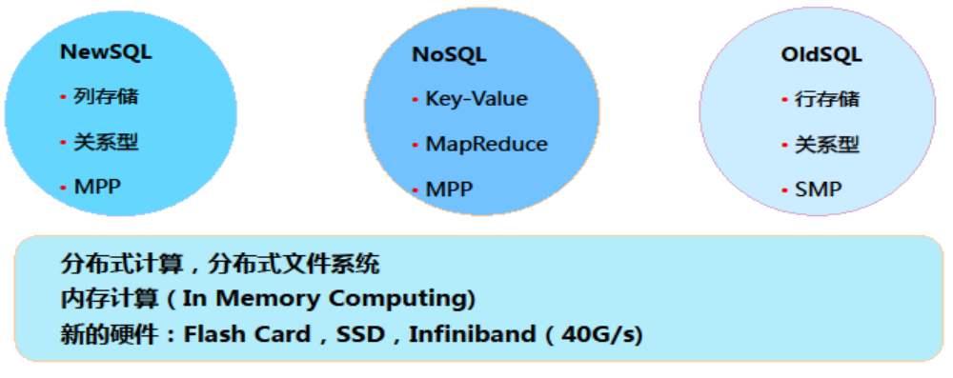
六、数据库技术的发展
4. 数据仓库、并行/分布式/Web数据库技术的发展
NewSQL普遍采用了列存储技术
NoSQL普遍采用了Key-Value
MPP：Massive Parallel Processor。系统由许多松耦合处理单元组成的，每个单元内的CPU都私有总线、内存、硬盘等。在每个单元内都有操作系统和管理数据库的实例复本。MPP的最大的特点在于不共享资源。
SMP：Symmetric Multi-Processing。一台计算机上有多个CPU，共享内存和主机资源。

Slide 82

六、数据库技术的发展
4. 数据仓库、并行/分布式/Web数据库技术的发展
麻省理工学院计算机科学与人工智能实验室的Michael Stonebraker（迈克尔·斯通布雷克）2014年图灵奖。
70年代开发最早的两个关系数据库之一Ingres，Ingres的基础上后来发展出Sybase和SQL Server两大主流数据库
2002年，流数据库Aurora，以此创办StreamBase公司；
2005年，并行的列式数据仓库系统C-Store，创办Vertica公司。
2006年，数据集成项目Morpheus，并据此创办本地搜索公司Goby。
2007年，分布式内存OLTP系统H-Store，创办VoltDB公司。
2008年，数组数据库SciDB，创办Paradigm4公司。
2013年，70岁的他还与一个卡塔尔的年轻人共同创办企业数据集成公司Tamr。

Slide 83
六、数据库技术的发展
知识点小测：
1、3个传统的逻辑数据模型包括: 、 和 。
2、列被称为关系数据库之父的是( )
A、Charles W. Bachman (查理士·巴赫曼)
B、E.F.Codd(挨德加·科德) C 、James Gray(詹姆士·格雷)
D、Michael Stonebraker(迈克尔.斯通布雷克)
3、( )数据模型没有被商用DBMS实现。
A、关系模型 B、层次模型 C、网状模型 D、E-R模型
4、划分层次型、网状型和关系型数据库的原则是（ ）
A、记录额长度 B、文件的大小
C、联系的复杂程度 D、数据及联系的表示方法
5、简述OLTP与OLAP的区别。

Slide 84
六、数据库技术的发展
知识点小测:（解析）
1、3个传统的逻辑数据模型包括: 层次数据模型 、 网状数据模型 和 关系数据模型 。
2、列被称为关系数据库之父的是( B )
A、Charles W. Bachman (查理士·巴赫曼)
B、E.F.Codd(挨德加·科德)
C 、James Gray(詹姆士·格雷)
D、Michael Stonebraker(迈克尔.斯通布雷克)
3、( D )数据模型没有被商用DBMS实现。
A、关系模型 B、层次模型 C、网状模型 D、E-R模型

Slide 85
六、数据库技术的发展
研讨问题:（解析）
4、划分层次型、网状型和关系型数据库的原则是（ D ）
A、记录额长度 B、文件的大小
C、联系的复杂程度 D、数据及联系的表示方法
5、简述OLTP与OLAP的区别。
答：（1）OLTP(Online Transaction Processing,联机事务处理)等同于信息管理系统,用于日常数据的管理,面向组织低层,提升其业务处理速度。
（2） OLAP(Online Analysis Processing,联机分析处理),面向组织高层,提供多维数据分析,辅助决策支持。

Slide 86
本章小结
数据的管理: 人工管理➔文件系统➔数据库系统
数据库管理系统基本功能
DBMS的三级模式体系结构
数据库系统总体结构，理解数据库原理、应用及设计三部分间的关系
数据库系统中的用户及语言
数据库系统中的术语与基本概念
  数据抽象，模型，模式，视图
  概念抽象使用概念模型，是语义数据模型。
数据库的发展过程(被数据模型的进步所驱使)

Slide 87

Thank you!

